Slide 1

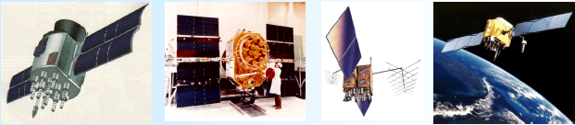
南京航空航天大学
Nanjing University
of Aeronautics and Astronautics
GNSS及其在空天导航中的应用
教师：刘海颖
电话：13951716495
Email: liuhaiying@nuaa.edu.cn

Slide 2

第10章 GNSS/INS组合导航系统
10.1、GNSS/INS组合方法
10.2、GNSS/INS松散组合模式
10.3、GNSS/INS深度组合模式

Slide 3
10.1 GNSS/INS组合方法
10.1.1 组合导航技术简介
目前广泛应用于海、陆、空、天的导航系统多种多样，具有各自优点，亦具有各自的缺陷。
GNSS作为新型导航系统，明显优点是其能够进行全球、全天候、实时、高精度的导航。
GNSS缺点：
作为无线电导航系统容易受到干扰；
高动态时不易捕获和跟踪信号；
通常GNSS接收机输出频率较低，有时不能满足载体运动时对导航信号更新频率的要求。

Slide 4
10.1 GNSS/INS组合方法
10.1.1 组合导航技术简介
单独使用GNSS会受到限制，有必要与其它导航组合，优势互补提高整体性能。
GNSS可以与多种导航系统组合，比如：INS、大气数据系统、雷达高度系统、以及VOR、LORAN等无线电导航系统。应用最广泛的是GNSS/INS组合。
GNSS和INS优势互补：提高整体导航精度及性能；使INS具有空中再对准能力；GNSS接收机在INS辅助下，也将大大提高捕获、跟踪和再捕获的能力。

Slide 5
10.1 GNSS/INS组合方法
10.1.1 组合导航技术简介
实现GNSS和INS的组合方案很多，不同的组合方案，可以满足使用者的不同性能要求和应用目的。
通常组合是采用卡尔曼滤波（Kalman filter）技术，在导航系统某些测量输出量的基础上，利用卡尔曼滤波去估计系统的各种误差状态，并用误差状态的估计值去校正系统，以达到系统组合的目的。

Slide 6
10.1 GNSS/INS组合方法
10.1.2组合方法简介与状态选取
1.GNSS/INS组合方法简介
1）按照以软硬件为主的组合分为：
  GNSS/INS硬件一体化组合
  GNSS/INS软件组合
2）按照组合系统中卡尔曼滤波器配置，又可以分为:
  集中式组合滤波系统
  分散式组合滤波系统
3）按照滤波器输出对系统校正方法不同，又可分为:
  开环校正（输出校正）系统
  闭环校正（反馈校正）系统
4）按照组合水平的深度，可以将组合系统大体分为:
松散组合 vs. 深度组合

Slide 7
10.1 GNSS/INS组合方法
10.1.2组合方法简介与状态选取
2.卡尔曼滤波器状态的选取
根据状态选取的不同，估计方法分为直接法与间接法：
1）直接法估计: 以X为滤波器状态的方法，滤波器的输出是导航参数的估计 。
在直接估计中，系统状态和量测方程可能是非线性的，也可能是线性的。若是非线性的，必须进行线性化。
但是由于导航参数并非小量，取高阶近似时，线性化方程变得复杂，取低阶近似时会导致模型误差。
2）间接法估计以 为滤波器状态的方法，滤波器的输出的是导航参数误差估计 ，用 去校正

Slide 8
10.1 GNSS/INS组合方法
10.1.2组合方法简介与状态选取
2.卡尔曼滤波器状态的选取
在间接法估计中，系统的状态方程中的主要成分是导航参数误差方程，一般说来误差是小量，一阶近似线性方程就能足够精确地描述导航参数误差的规律，所以间接法的系统方程和量测方程一般不会导致模型误差。
采用间接法估计时，卡尔曼滤波器的状态是导航系统各种误差的“组合体”——误差状态，卡尔曼滤波估计过程，与导航参数计算互相独立，INS具有较高输出更新频率的优点仍能充分体现。
因此，间接法能充分发挥各系统优点，在GNSS/INS组合中常采用间接估计法。

Slide 9
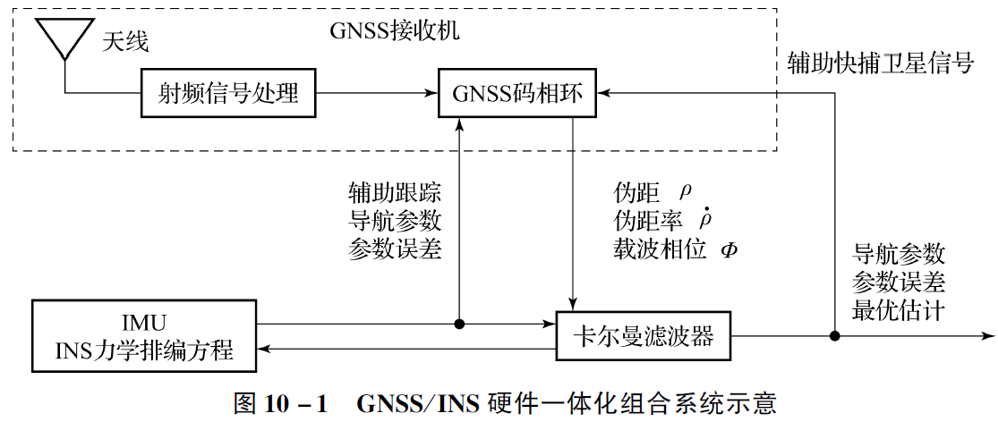
10.1 GNSS/INS组合方法
10.1.3GNSS/INS硬件一体化组合
INS主要部件为惯性测量单元IMU ，由陀螺、加速度计以及辅助电路构成。将GNSS接收机硬件嵌入到INS中，可以与IMU 构成硬件一体化组合系统。

Slide 10
10.1 GNSS/INS组合方法
10.1.4GNSS/INS软件组合方法
与GNSS/INS硬件一体化相对应的是软件组合方法。GNSS/INS软件组合法容易实施，应用也比较普遍。
这种数据组合方案比较多，若按组合中卡尔曼滤波器的设置来分，又可分为
集中卡尔曼滤波（或称全组合卡尔曼滤波）
分布式卡尔曼滤波（分散卡尔曼滤波）

Slide 11
10.1 GNSS/INS组合方法
10.1.4GNSS/INS软件组合方法
1.集中式卡尔曼滤波组合
特点：采用一个共同的卡尔曼滤波器来处理INS与GNSS数据，其量测输入直接取自GNSS接收机的观测量、INS导航观测量。
优点：只需要一个卡尔曼滤波器，直接采用GNSS观测量，没有量测输入相关问题，组合紧凑、精度高，可以单独地做精密导航。
卡尔曼滤波器的输出对原系统进行校正时，又分开环校正（输出校正）和闭环校正(反馈校正）。

Slide 12
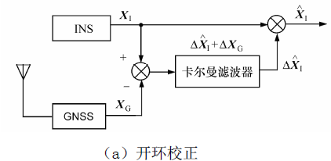
10.1 GNSS/INS组合方法
10.1.4GNSS/INS软件组合方法
1.集中式卡尔曼滤波组合
1）开环校正
  优点是工程上比较容易实现，滤波器的故障不会影响惯性导航系统的工作；
  缺点是INS误差随时间积累，导致滤波精度下降。

Slide 13
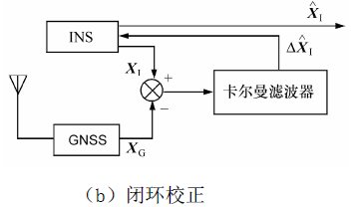
10.1 GNSS/INS组合方法
10.1.4GNSS/INS软件组合方法
1.集中式卡尔曼滤波组合
2）闭环校正
  优点是在较长的时间里，滤波方程不会出现模型误差，滤波精度不会削弱；
  缺点是工程实现复杂，而且滤波器一旦发生故障，会“污染”INS输出，降低系统的可靠性。

Slide 14

10.1 GNSS/INS组合方法
10.1.4GNSS/INS软件组合方法
1.集中式卡尔曼滤波组合
对于集中式卡尔曼滤波，如果 时刻一个动态系统的离散形式的状态方程和量测方程为

Slide 15

10.1 GNSS/INS组合方法
10.1.4GNSS/INS软件组合方法
1.集中式卡尔曼滤波组合
若观测信息来自多个独立的系统，则观测向量可写成如下形式
式中： 表示独立的子系统i提供的观测信息。 相应的观测方程为 ，其中 相对应的协方差阵为 。
根据上述模型的描述，利用全部观测量 可以估计状态向量 ，集中式卡尔曼滤波方程为

Slide 16
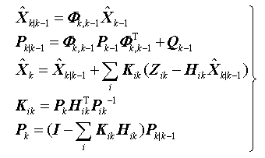
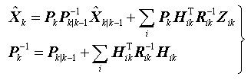
10.1 GNSS/INS组合方法
10.1.4GNSS/INS软件组合方法
1.集中式卡尔曼滤波组合
其量测修正方程又可写成信息滤波的形式

Slide 17
10.1 GNSS/INS组合方法
10.1.4GNSS/INS软件组合方法
1.集中式卡尔曼滤波组合
如果组合滤波器采用普通的卡尔曼滤波器，则要求GNSS输出的位置和速度误差为白噪声，实际上GNSS接收机输出的位置、速度信息的误差都是与时间相关的。
解决这一问题的方法：一是加大集中滤波器的迭代周期，但是这将导致组合系统的导航精度下降；二是用分布式卡尔曼滤波器理论来进行组合。

Slide 18
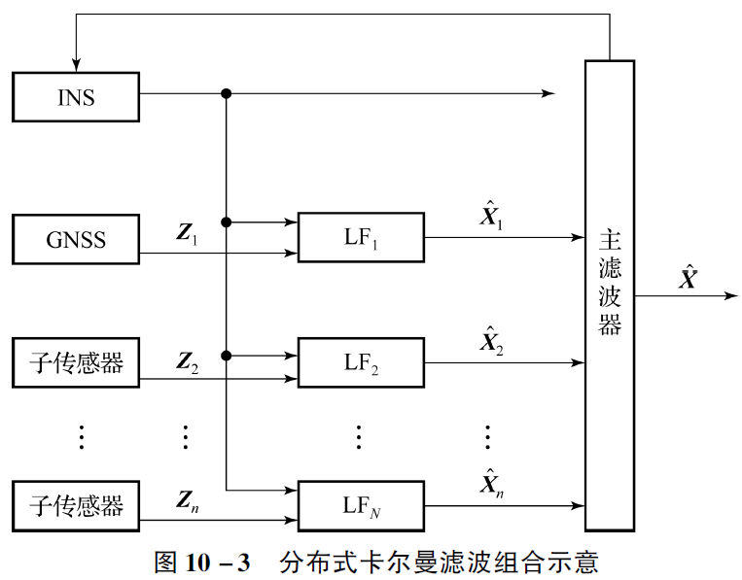
10.1 GNSS/INS组合方法
10.1.4GNSS/INS软件组合方法
2.分布式卡尔曼滤波组合
采用分布式滤波器的方法处理来自多个子系统的数据。
首先，每个子系统处理各自的观测数据，进行局部最优估计；然后，局部滤波器的输出并行输入到主滤波器，获得主滤波器状态向量的最优估计。

Slide 19



10.1 GNSS/INS组合方法
10.1.4GNSS/INS软件组合方法
2.分布式卡尔曼滤波组合
对于第i个子系统，其状态方程和量测方程为
子系统i的滤波方程为
式中： 为子系统的滤波值； 为子系统i的一步预测值。下面推导主滤波器状态向量最优估计的计算公式。

Slide 20

10.1 GNSS/INS组合方法
10.1.4GNSS/INS软件组合方法
2.分布式卡尔曼滤波组合
设子系统i的状态 是主滤波器状态的一部分，可得
其中， 反映了子系统i和主系统之间的关系。上式代入到量测方程的第1式，同时由滤波方程的第1式求得
，可以得到

Slide 21

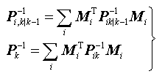
10.1 GNSS/INS组合方法
10.1.4GNSS/INS软件组合方法
2.分布式卡尔曼滤波组合
按上述方式类推，类似可得
上两式实质上是用局部滤波结果来修正主滤波器的量测修正方程。主滤波器的预报方程仍集中式卡尔曼滤波方程组的第1、2式完成。若各个系统互相独立，则有

Slide 22
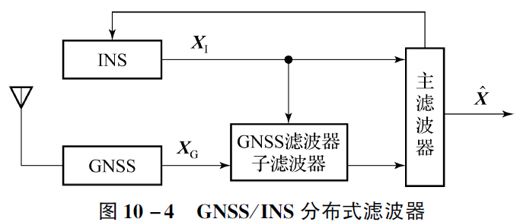
10.1 GNSS/INS组合方法
10.1.4GNSS/INS软件组合方法
2.分布式卡尔曼滤波组合
对于GNSS/INS组合系统，当采用分布式滤波时，若将GNSS滤波器作为子滤波器（LF），而将INS滤波器作为主滤波器（MF），则GNSS/INS组合导航系统的两个滤波器构成分布式滤波器

Slide 23


10.1 GNSS/INS组合方法
10.1.4GNSS/INS软件组合方法
2.分布式卡尔曼滤波组合
若取组合滤波器的状态向量 ，以及GNSS滤波器的状态向量 为
式中： 为平台姿态误差 ； 为位置误差； 为速度误差； 为陀螺漂移； 为加计零偏。则有i=1，可得
将M代入分布式滤波器中，并令i=1，则可得到GNSS/INS分布式滤波系统的主滤波器量测修正方程。

Slide 24
10.1 GNSS/INS组合方法
10.1.4GNSS/INS软件组合方法
2.分布式卡尔曼滤波组合
用分布式滤波理论设计的组合滤波器，不再要求GNSS滤波器输出的位置误差、速度误差为白噪声。
该方案的缺点是GNSS滤波器与组合滤波器之间的数据通信量较大。
实际上，常常可以在实施分布式滤波时，略去预报值而只将输入作为量测修正。上一滤波器输出，直接作为下一滤波器的输入，就像瀑布一样，由上一节流向下一节，因此这种组合滤波方案也称为“瀑布式滤波”。

Slide 25
10.1 GNSS/INS组合方法
10.1.5 GNSS/INS松散与深度组合
GNSS/INS组合系统，按照组合水平通常还可分为：
松散组合：在位置（r）、速度（v）或姿态（ ）级别上的组合，其特点是GNSS与INS独立工作，体现在GNSS对INS的辅助。对于松散组合，当载体运行在高动态环境时，GNSS将无法估计INS的全部参数而产生较大的误差。
深度组合：在伪距（ρ）、伪距率（ ）、多普勒或载波相位（φ）级别上的组合，其特点是GNSS与INS相互辅助。采用伪距、伪距率的滤波器构形能消除由GNSS接收机滤波器导致的未建模误差；还可以采用INS辅助GNSS跟踪环路，增强GPSS导航功能。

Slide 26
10.1 GNSS/INS组合方法
10.1.5 GNSS/INS松散与深度组合
超紧密组合：一种更深层次的深度组合模式，采用INS与GNSS在接收信号的同相/正交相位（I/Q）级别上深度耦合的处理方法，面对高动态环境或强干扰时仍具有较好的跟踪能力和导航精度。
以上三种组合的原理如图10-5所示，三种组合方式最大的不同是其组合深度和量测参数。组合滤波器可以采用卡尔曼滤波或其它非线性滤波器，其中超紧组合还需要将组合滤波的多普勒频率反馈到卫星接收机的捕获环路。
超紧组合系统目前还处于理论研究和半物理仿真阶段，因此，下面重点对松散组合和深度组合进行阐述。

Slide 27
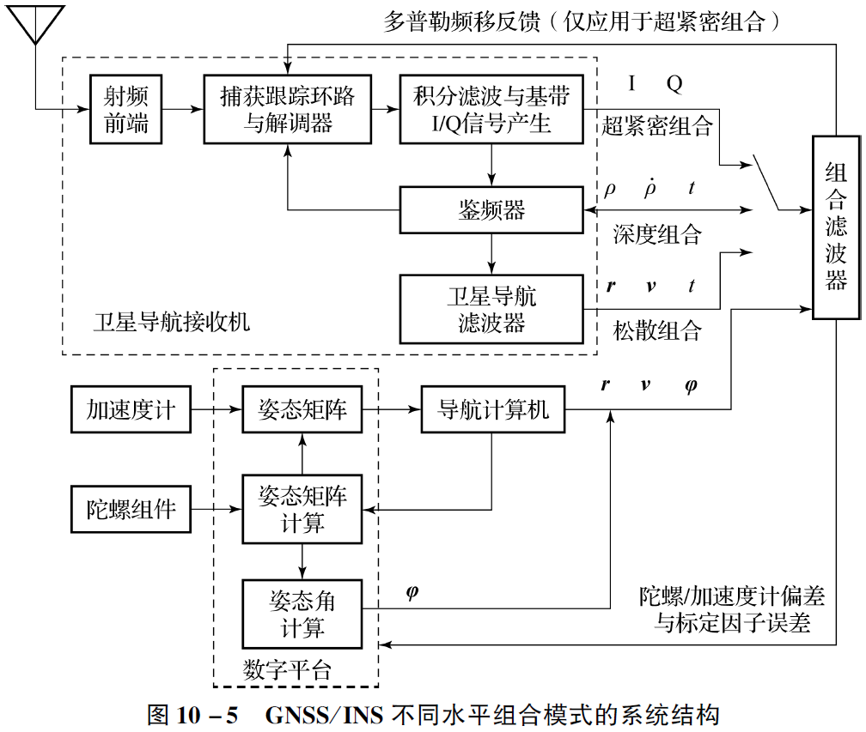
10.1 GNSS/INS组合方法

Slide 28
10.2 GNSS/INS松散组合模式
10.2.1 GNSS/INS组合系统状态方程
松散组合体现在GNSS对INS辅助，常采用间接法估计，滤波器状态为导航参数误差。
所谓“系统”是导航系统的各种误差的“组合体”，滤波器估值的主要部分是导航参数误差估值 ，应用 校INS导航参数。
下面分别对INS误差方程（包括平台误差角、速度误差、位置误差、器件误差等）和GNSS误差方程分析，建立GNSS/INS系统状态方程。
INS通常又分为平台式和捷联式，两种INS的误差特性基本上相同（尽管误差的大小有所差异），因此本节所建立的误差方程对这两种INS系统都是适用的。

Slide 29

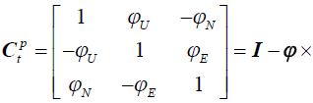
10.2 GNSS/INS松散组合模式
10.2.1 GNSS/INS组合系统状态方程
1.平台误差角方程
设INS平台系模拟的导航坐标系（t系）为当地地理坐标系（g系），即东（E）、北（N）、天（U）坐标系。由于平台误差，平台系（p系）和t系不完全重合，存在小姿态误差角 。将平台误差角写成t系中列向量，有
导航系t与平台系p之间的坐标变换阵，取一阶近似
（10.13）
（10.14）

Slide 30

10.2 GNSS/INS松散组合模式
10.2.1 GNSS/INS组合系统状态方程
1.平台误差角方程
对于捷联式INS，导航系由计算所得，用t’来表示。 “数学平台”，代替平台式INS的物理平台p，在计算机中实现载体系（b系）到t系变换的计算姿态矩阵为
由于误差影响，计算所得的导航系t‘与理想的导航系t之间有小角度误差 ，两系t与t’之间的坐标变换阵 与式（10.14）完全一样，即 。
（10.15）

Slide 31


10.2 GNSS/INS松散组合模式
10.2.1 GNSS/INS组合系统状态方程
1.平台误差角方程
平台式INS中，平台相对于惯性系的转动角速度表示为
上式也可写成 。注意到平台相对于惯性空间的转动包含两部分：一为施矩角速度信号作用下的跟踪转动 ；二为陀螺漂移ε引起的平台等效误差转动 。即有 ，式（10.16）可改写成
（10.16）
（10.17）

Slide 32
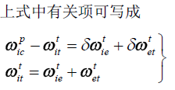

10.2 GNSS/INS松散组合模式
10.2.1 GNSS/INS组合系统状态方程
（10.18）
（10.19）

Slide 33
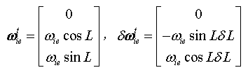
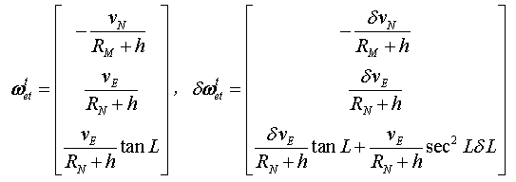
10.2 GNSS/INS松散组合模式
10.2.1 GNSS/INS组合系统状态方程
1.平台误差角方程
则平台误差角方程可写为

Slide 34
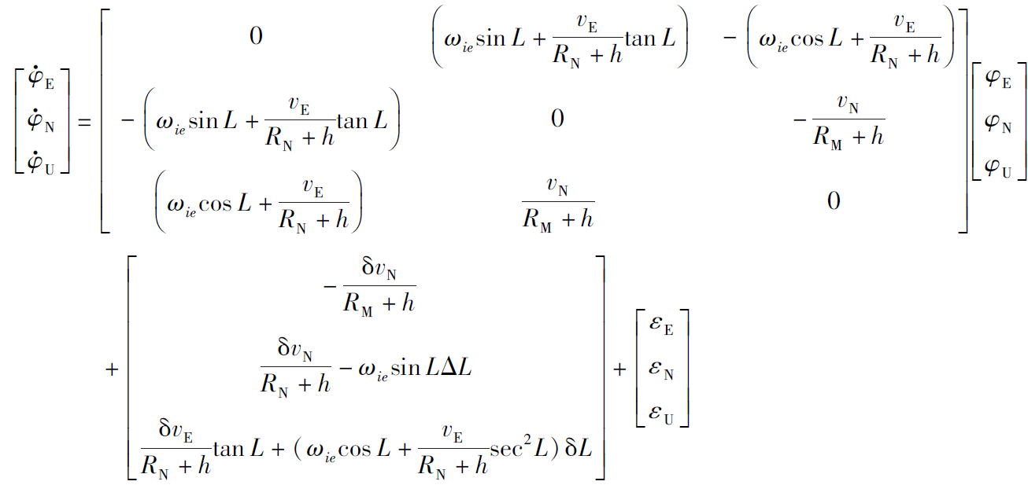
10.2 GNSS/INS松散组合模式
10.2.1 GNSS/INS组合系统状态方程

Slide 35

10.2 GNSS/INS松散组合模式
10.2.1 GNSS/INS组合系统状态方程
2.速度误差方程
由惯性导航基本方程
可得
在惯性导航系统中，为简单起见重力向量 常常作为已知量（用正常重力公式来近似计算出）处理，这种情况下有 。同时定义
（10.21）
（10.22）

Slide 36

10.2 GNSS/INS松散组合模式
10.2.1 GNSS/INS组合系统状态方程
2.速度误差方程
式中： 为加速度计的实际输出，它可以看成是地理系中的比力 加上测量误差 。由于平台系相对于地理系有小角误差 ，于是有
将式(10.14)式代入到式(10.24) ，得
（10.23）
（10.24）
（10.25）

Slide 37
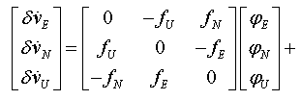
10.2 GNSS/INS松散组合模式
10.2.1 GNSS/INS组合系统状态方程
2.速度误差方程
将上式代入式(10.23)，再将得到的 代入式（10.22），则可得到速度误差矢量表达式
将上式写成矩阵表达式为
（10.26）

Slide 38
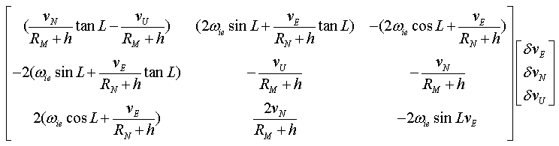
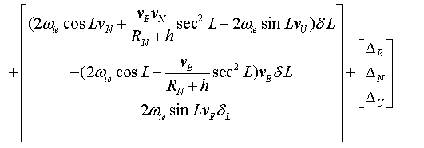
10.2 GNSS/INS松散组合模式
10.2.1 GNSS/INS组合系统状态方程
2.速度误差方程
（10.27）

Slide 39

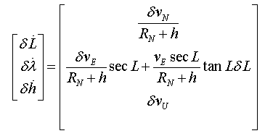
10.2 GNSS/INS松散组合模式
10.2.1 GNSS/INS组合系统状态方程
3.位置误差方程
根据
可直接写出位置误差方程
（10.28）

Slide 40
10.2 GNSS/INS松散组合模式
10.2.1 GNSS/INS组合系统状态方程
4.惯性器件误差
惯性器件误差，即陀螺误差ε和加速度计误差▽。陀螺和加速度计的测量误差都包含有安装误差、刻度因子误差和随机误差，前两项容易测出并补偿掉，为使讨论简单起见，这里只考虑随机误差。
1）陀螺漂移误差模型
在姿态误差方程中， 为东、北、天方向陀螺漂移。在平台式INS中，若平台系p模拟的导航系r为当地地理系g，略去二阶小量，则 即为安装在平台坐标轴 上３个陀螺的实际漂移。

Slide 41

10.2 GNSS/INS松散组合模式
10.2.1 GNSS/INS组合系统状态方程
4.惯性器件误差
在捷联式INS中， 为从载体系b变换到计算导航系r'的等效陀螺漂移。通常取陀螺漂移为
式中： 为随机常值漂移； 为一阶马尔柯夫过程； 为白噪声。记相关时间为 ，则陀螺误差模型表达为
(10.29)
(10.30)

Slide 42

10.2 GNSS/INS松散组合模式
10.2.1 GNSS/INS组合系统状态方程
4. 惯性器件误差
2)加速度计误差模型
加速度计的测量误差为零偏和随机噪声，可表示为
式中： 为相关时间。
5. INS误差状态方程
以上讨论了INS有关误差方程，将平台误差角方程、速度误差方程、位置误差方程、惯性器件误差方程综合在一起，写出INS误差状态方程一般表达式为
(10.31)

Slide 43

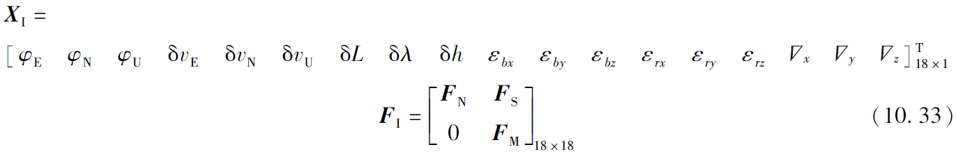
10.2 GNSS/INS松散组合模式
10.2.1 GNSS/INS组合系统状态方程
5.INS误差状态方程
式中：
其中 为对应INS 9个误差参数（３个姿态、３个速度、３个位置）的系统动态矩阵，是9×9阶，非零元素如下
(10.32)

Slide 44
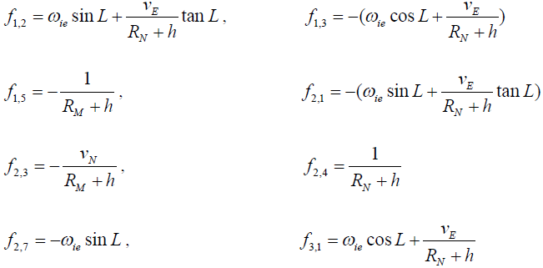
10.2 GNSS/INS松散组合模式
10.2.1 GNSS/INS组合系统状态方程
5. INS误差状态方程

Slide 45
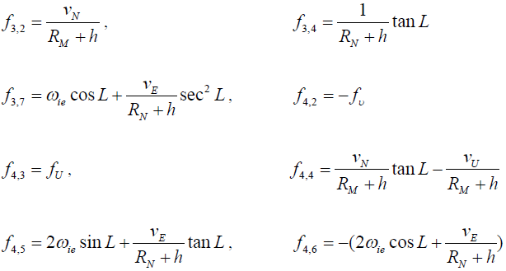
10.2 GNSS/INS松散组合模式
10.2.1 GNSS/INS组合系统状态方程
5.INS误差状态方程

Slide 46
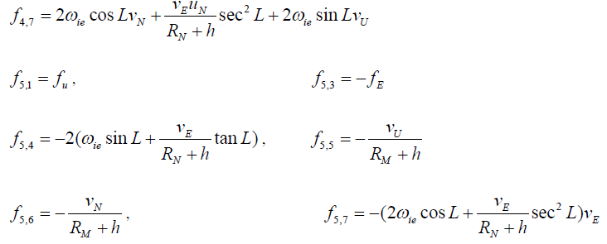
10.2 GNSS/INS松散组合模式
10.2.1 GNSS/INS组合系统状态方程
5.INS误差状态方程

Slide 47
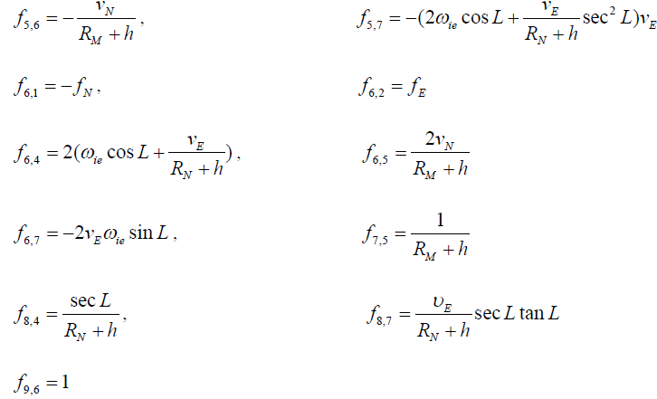
10.2 GNSS/INS松散组合模式
10.2.1 GNSS/INS组合系统状态方程
5.INS误差状态方程

Slide 48

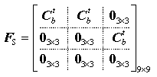
10.2 GNSS/INS松散组合模式
10.2.1 GNSS/INS组合系统状态方程
5.INS误差状态方程
F_{s}在平台式INS中为
F_{s}在捷联式INS中为
（10.34）

Slide 49
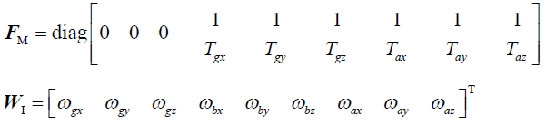
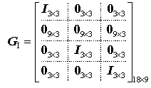
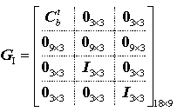
10.2 GNSS/INS松散组合模式
10.2.1 GNSS/INS组合系统状态方程
5.INS误差状态方程
G₁在平台式INS中为 G₁在捷联式INS中为
（10.35）
（10.37）
（10.38）

Slide 50

10.2 GNSS/INS松散组合模式
10.2.1 GNSS/INS组合系统状态方程
6.GNSS误差状态方程
GNSS位置、速度改正数用状态空间的模型来描述时，其一般形式为
式中：X_{G}为n维状态向量；F_{G}为GNSS系统n×n阶动态矩阵；G_{G}=I为单位阵；W_{G}为n维系统噪声。
要实施卡尔曼滤波，还需要知道系统噪声的协方差矩阵Q_{G}以及状态转移矩阵Φ。对于较小的采样周期△t，F_{G}阵可看作非时变的，此时状态转移阵可写成
（10.39）

Slide 51


10.2 GNSS/INS松散组合模式
10.2.1 GNSS/INS组合系统状态方程
6.GNSS误差状态方程
系统噪声协方差阵可由下式计算
式中：C_{ω}为系统噪声谱密度阵，它反映GNSS接收机载体的机动状态，通过变更C_{ω}的值，可以使状态空间模型（8.67）适用于不同的（高、中、低）动态环境。
（10.40）
（10.41）

Slide 52
10.2 GNSS/INS松散组合模式
8.3.1 GNSS/INS组合系统状态方程
6.GNSS误差状态方程
1）定常速度下的状态模型
若载体运动比较平稳，即低动态环境下，GNSS接收机短暂的数据采集间隔△t内，速度可以看成不变的。GNSS的定常速度状态模型为
式中： 分别为经度、纬度、高度位置的改正数； 分别为北、东、天方向速度分量的修正量。其动态矩阵为
（10.42）

Slide 53
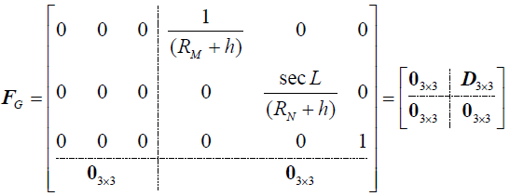
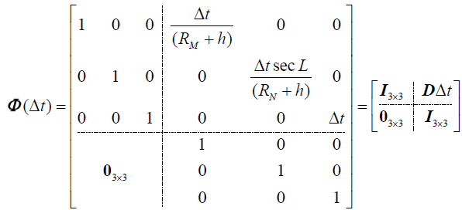
10.2 GNSS/INS松散组合模式
10.2.1 GNSS/INS组合系统状态方程
6.GNSS误差状态方程
（10.43）
（10.44）

Slide 54
10.2 GNSS/INS松散组合模式
10.2.1 GNSS/INS组合系统状态方程
6.GNSS误差状态方程
当△t时段内速度有所变化，即存在扰动加速度时，可以将其看成一个零均值的随机过程，利用一阶马尔柯夫过程来描述速度的随机变化，即
（10.45）

Slide 55
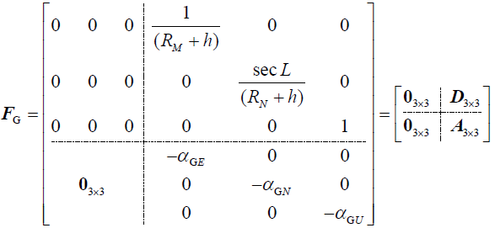

10.2 GNSS/INS松散组合模式
10.2.1 GNSS/INS组合系统状态方程
6.GNSS误差状态方程

Slide 56

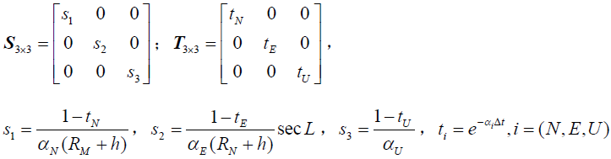
10.2 GNSS/INS松散组合模式
10.2.1 GNSS/INS组合系统状态方程
6.GNSS误差状态方程
式中：
（10.47）

Slide 57

10.2 GNSS/INS松散组合模式
10.2.1 GNSS/INS组合系统状态方程
6.GNSS误差状态方程
2) 定常加速度下的状态模型
若处于大机动环境下，接收机在数据采集间隔△t之间，其加速度可以看成为定常的，则误差状态向量为
△t时间段内加速度的随机变化，用一阶马尔柯夫过程描述
（10.49）
（10.50）

Slide 58
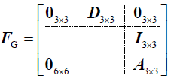
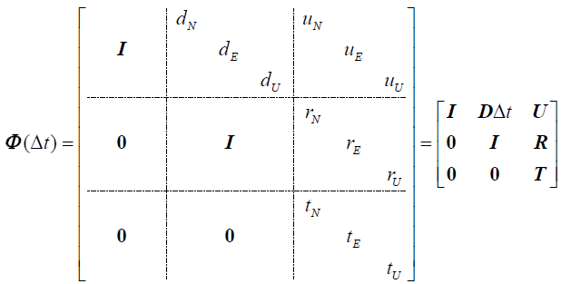
10.2 GNSS/INS松散组合模式
10.2.1 GNSS/INS组合系统状态方程
6.GNSS误差状态方程
于是可以得到相应的动态矩阵F_{G}和状态转移阵分别为
（10.50）
（10.51）

Slide 59
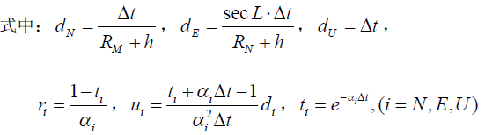
10.2 GNSS/INS松散组合模式
10.2.1 GNSS/INS组合系统状态方程
6.GNSS误差状态方程

Slide 60
10.2 GNSS/INS松散组合模式
10.2.1 GNSS/INS组合系统状态方程
7.GNSS/INS组合系统状态方程
GNSS/INS组合系统的状态变量，应由INS的误差状态变量与GNSS的误差状态变量共同组成。
至于是否增加或增加什么类型的GNSS误差状态变量，取决于GNSS与INS的组合方式，以及选择哪种GNSS观测信息作为INS滤波器的量测输入信息。
对于分布式组合方式，有两个卡尔曼滤波器分别处理INS与GNSS数据，两个滤波器的误差状态方程单独建立，这已在前面进行了分析。

Slide 61
10.2 GNSS/INS松散组合模式
10.2.1 GNSS/INS组合系统状态方程
7.GNSS/INS组合系统状态方程
对于集中式组合方式，只有一个卡尔曼滤波器。
组合系统的误差状态方程中，除了有INS的18个误差状态变量，是否还需要增加与GNSS有关的误差状态变量，应视观测修正信息的选择而决定。
如果选择位置、速度为观测信息，则不需要在组合系统中增加GNSS的状态变量。
当采用GNSS基本观测量作为量测修正信息时，一般是利用状态扩充法，将接收机钟差及其钟漂扩充到组合系统状态向量中，使符合卡尔曼滤波的要求。

Slide 62
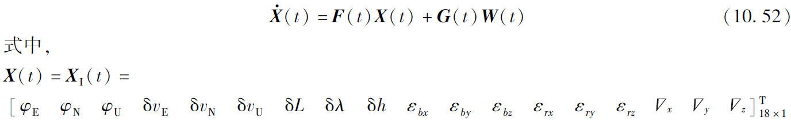
10.2 GNSS/INS松散组合模式
10.2.1 GNSS/INS组合系统状态方程
7.GNSS/INS组合系统状态方程
选择INS和GNSS的位置、速度观测来组成量测方程，且讨论集中式组合方式。GNSS/INS组合系统状态变量，仍取INS状态变量，无需扩充GNSS。GNSS/INS组合系统的误差状态方程如下

Slide 63
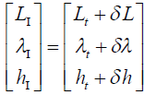
10.2 GNSS/INS松散组合模式
10.2.2 GNSS/INS组合系统量测方程
对应于状态方程，选择位置、速度组合，系统量测包含：一为位置量测差值，二为速度量测差值，分别由INS给出的位置、速度信息与GNSS接收机的位置、速度信息求差。
INS的位置量测信息可表示为导航系下的真值与相应误差之和，即
（10.53）

Slide 64
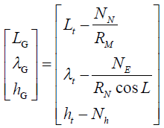
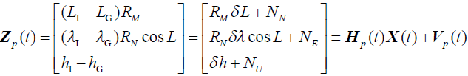
10.2 GNSS/INS松散组合模式
10.2.2 GNSS/INS组合系统量测方程
GNSS接收机的位置量测信息，可表示为导航系的真值与相应误差之差，即
式中： 表示真实位置；N_{E、}N_{N、}N_{U}为接收机沿东、北、天向的位置误差。则位置量测如下：
（10.54）
（10.55）

Slide 65

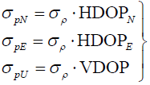
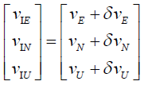
10.2 GNSS/INS松散组合模式
10.2.2 GNSS/INS组合系统量测方程
将量测噪声作为白噪声处理，各元素方差分别为
记 为GNSS接收机伪距测量误差，则有
INS的速度量测信息，可表示为导航系下的真值与相应的速度误差之和，即
（10.56）
（10.57）

Slide 66
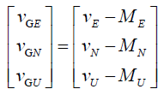
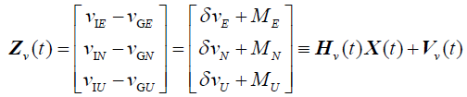
10.2 GNSS/INS松散组合模式
10.2.2 GNSS/INS组合系统量测方程
GNSS的速度量测信息，可表示为导航系下的真值与相应的测速误差之差，即
式中： 是载体沿导航系东、北、天坐标轴的真实速度；M_{E、}M_{N、}M_{U}为GNSS接收机的测速误差在东、北、天坐标轴上的分量。则速度量测矢量定义如下：
（10.58）
（10.59）

Slide 67
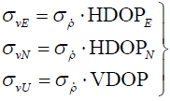

10.2 GNSS/INS松散组合模式
10.2.2 GNSS/INS组合系统量测方程
将量测噪声V_{v}作为白噪声处理，其各元素的方差分别为 ，记GNSS接收机的伪距率 测量方差为 ，则有
将位置量测方程和速度量测方程合并，即得到GNSS/INS位置、速度组合系统量测方程
（10.60）
（10.61）

Slide 68


10.2 GNSS/INS松散组合模式
10.2.3 状态方程与量测方程离散化
将状态方程和量测方程离散化，可得
式中：
上两式中T为迭代周期，在实际计算时，两式仅取有限项即可。根据卡尔曼滤波的要求，状态方程和量测方程中的系统噪声和量测噪声具有如下的性质
（10.62）

Slide 69
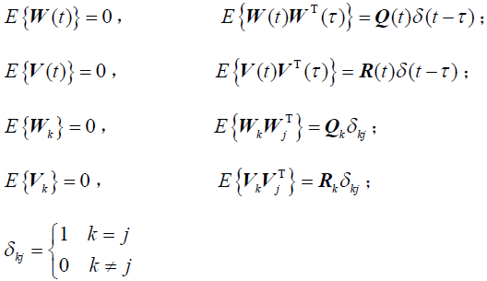

10.2 GNSS/INS松散组合模式
10.2.3 状态方程与量测方程离散化
式中： 的关系可近似表达为

Slide 70
10.2 GNSS/INS松散组合模式
10.2.4 GNSS/INS组合卡尔曼滤波器
采用GNSS和INS输出位置、速度的差值作为量测信息，经组合卡尔曼滤波器估计INS误差，然后对INS校正。
根据对INS校正方法的不同，松散组合滤波器可以分为两种形式：一是开环校正（输出校正），二是闭环校正（反馈校正），这两者的滤波设计有所不同。
1.开环校正组合卡尔曼滤波器
用组合卡尔曼滤波器对INS进行开环校正，其原理见10.1节中的图10-2（a）所示。开环卡尔曼滤波方程为

Slide 71
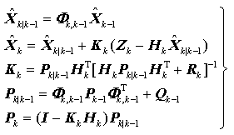
10.2 GNSS/INS松散组合模式
10.2.4 GNSS/INS组合卡尔曼滤波器
1.开环校正组合卡尔曼滤波器
通过卡尔曼滤波器的递推运算，可以得到估计值 。记INS输出的误差状态为X_{k}，如果用滤波估计 进行开环校正，则校正后的GNSS/INS组合系统误差为
(10.64)
(10.65)

Slide 72
10.2 GNSS/INS松散组合模式
10.2.4 GNSS/INS组合卡尔曼滤波器
1.开环校正组合卡尔曼滤波器
显然， 也是卡尔曼滤波器的滤波估计误差。
因此，用滤波估计对系统进行开换校正，校正后的系统精度和卡尔曼滤波器的滤波估计精度相同。
可以用卡尔曼滤波器器的协方差来描述开环校正后的系统精度，即通常的协方差分析法。
(10.65)

Slide 73

10.2 GNSS/INS松散组合模式
10.2.4 GNSS/INS组合卡尔曼滤波器
2.闭环校正卡尔曼滤波器
闭环校正是将卡尔曼滤波的惯导参数误差的估值反馈到INS内部，对误差状态进行校正。
反馈校正又分３种：对速度误差和位置误差等的校正（亦称脉冲反馈校正）、对平台误差角的校正（亦称速率校正）、对惯性仪表误差的校正（亦称补偿校正）。
闭环校正时，卡尔曼滤波的状态方程中将含有控制项，系统状态方程和量测方程为
(10.66)

Slide 74
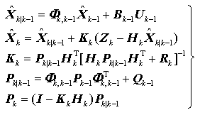
10.2 GNSS/INS松散组合模式
10.2.4 GNSS/INS组合卡尔曼滤波器
2.闭环校正卡尔曼滤波器
式中：U_{k}是r维控制输入矢量；B_{k}是n×r阶矩阵，叫做控制分布矩阵，控制规律都是可知的，因此U_{k}总是看成已知输入。
由式（10.66）可以导出闭环系统的卡尔曼滤波方程，即
(10.67)

Slide 75
10.2 GNSS/INS松散组合模式
10.2.4 GNSS/INS组合卡尔曼滤波器
2.闭环校正卡尔曼滤波器
比较闭环卡尔曼滤波方程与开环卡尔曼滤波方程，两种卡尔曼滤波方程的形式相同，只是在闭环卡尔曼滤波方程的预测估计中多了一项控制项。

Slide 76

10.2 GNSS/INS松散组合模式
10.2.4 GNSS/INS组合卡尔曼滤波器
3.卡尔曼滤波器初值的确定
卡尔曼滤波是一个递推计算的过程，对于GNSS/INS松散组合模式，可以采用式（10.64）开环或式（10.67）闭环的滤波器方程。
在滤波开始时，必须给定初始值 才能进行滤波。为了确确保估值的无偏性和估计均方差最小的特性，应选择初始状态的一、二阶统计特性分别为
(10.68)

Slide 77
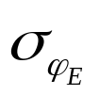


10.2 GNSS/INS松散组合模式
10.2.4 GNSS/INS组合卡尔曼滤波器
3.卡尔曼滤波器初值的确定
实际应用中，被估计状态的一、二阶统计特性 和 往往不能准确的得到。该情况下，由于INS经过实验室和户外校验，粗对准后的误差一般是随机的，可以选取
而 的方差矩阵为
式中： 、 、 为平台姿态失准误差，由平台粗对准精度来确定。
(10.69)
(10.70)

Slide 78

10.2 GNSS/INS松散组合模式
10.2.4 GNSS/INS组合卡尔曼滤波器
3.卡尔曼滤波器初值的确定
位置初始误差为 ，其取值可视初始点已知坐标值的精度来确定。
至于 和 则取决于INS校正精度，反映了经检测校正之后的陀螺漂移和加速度计零偏的均方根值。
值得注意的是，如果初始状态间存在相互关联的关系，则P₀阵非对角线元素不为零。比如，惯导系统初始对准结束时，即与其他导航系统组合，这时加速度计零偏和陀螺漂移与平台姿态角误差之间有关联
(10.71)

Slide 79
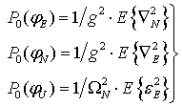
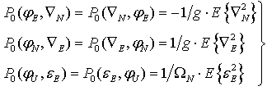
10.2 GNSS/INS松散组合模式
10.2.4 GNSS/INS组合卡尔曼滤波器
3.卡尔曼滤波器初值的确定
则P₀阵中除了对角元素
外，还有非对角线元素
P₀(A)为状态A的初始估计均方误差；P₀(A,B)为A与B的初始估计误差相关系数。
(10.72)
(10.73)

Slide 80
10.2 GNSS/INS松散组合模式
10.2.4 GNSS/INS组合卡尔曼滤波器
4.滤波应用中的问题及其解决方法
实际应用中，卡尔曼滤波建模误差、有色噪声以及数值计算不稳定等，都可能使滤波器发散，结果严重失真。
1)卡尔曼滤波器要求系统噪声和量测噪声是零均值白噪声，但实践中难以满足。
解决有色噪声的传统方法有：
①利用成型滤波器对有色噪声建模、扩充状态矢量维数及相应的状态方程，将问题转化成标准卡尔曼滤波问题。
②加大组合滤波器的迭代周期，使迭代周期大大超过误差相关时间，可以把量测误差作为白噪声来处理。
③将与时间相关的量测序列进行差分组合，消去与时间相关的误差，从而使新的观测误差序列成为白噪声序列

Slide 81
10.2 GNSS/INS松散组合模式
10.2.4 GNSS/INS组合卡尔曼滤波器
4.滤波应用中的问题及其解决方法
④将GNSS滤波器和组合滤波器统一考虑，运用分散滤波器理论进行设计。
以上方法各有优缺点，实践中可根据具体情况，寻找计算量小、易于实现的方法。
2)卡尔曼滤波过程中，由于计算机有效字长的限制，使滤波算法在计算机上实施时容易产生舍入误差积累，误差协方差阵丧失正定性或对称性，从而导致数值计算出现不稳定现象，状态矢量的阶数越高（比如n>10），滤波过程中越容易产生滤波结果不稳定现象。

Slide 82
10.2 GNSS/INS松散组合模式
10.2.4 GNSS/INS组合卡尔曼滤波器
4.滤波应用中的问题及其解决方法
解决滤波器数值计算不稳定的问题，人们在实践中已研究和使用了许多方法，如平方根滤波、自适应滤波、固定增益滤波等等。
其中，在“平方根法”与“观测量序贯处理”基础上提出的平方根 滤波计算法较受欢迎。
总之，在卡尔曼滤波的实际应用中，寻找和设计快速、稳定的滤波算法，前人已做了大量有效的工作。同时，工程实践中亦出现许多新的要求。因此在应用卡尔曼滤波解决工程实际问题时，可以参看有关文献，研究开拓计算量小，估计精度高的滤波方法。

